Slide 1
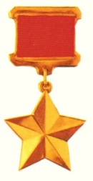
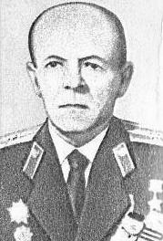
СТЕБЕНЕВ Фёдор Александрович
Участник освобождения Беларуси от немецко-фашистских захватчиков в годы Великой Отечественной войны. Звание Героя Советского Союза присвоено 24 марта 1945 года (Золотая Звезда № 6283).
Родился 10 октября 1899 года в деревне Подсосенье Верховажского района Вологодской области. В годы Великой Отечественной войны с июня 1941 года на Западном, 3-м Белорусском фронтах. Во время Белорусской операции 1944 года стрелковый полк под командованием полковника Ф. А. Стебенева в числе первых ворвался в Оршу и овладел железнодорожной станцией, с 1 по 3 июля 1944 года участвовал в освобождении Борисова и Минска, получил почётное наименование «Минского», 14 июля 1944 года одним из первых в дивизии с ходу форсировал Неман севернее Гродно и захватил плацдарм. Участник боёв в Восточной Пруссии и в Маньчжурии.
Именем Стебенева названы улица и переулок в Минске, улица в городе Орша.
Умер 8 февраля 1971 года. Похоронен в Москве на Введенском кладбище.
1

